Slide 1

DESARROLLO DE UN MODELO DE GESTIÓN ADMINISTRATIVA EN BASE A PROCESOS DE LA COORDINACIÓN GENERAL DE AUDITORÍA MÉDICA DEL HOSPITAL CARLOS ANDRADE MARÍN
AUTOR: DR. JORGE FERNANDO MAGALDI VICUÑA
DIRECTOR: DR. FREDDY RICARDO ESCOBAR

Slide 2
Antecedentes
Preocupación en la calidad de la atención en salud, disminución de eventos adversos.
Primeras investigaciones 1910
Actualmente con los avances en la comunicación
Paciente es un ente participativo en la toma de decisiones

Slide 3
ECUADOR
Constitución señala los principios que regirán sobre los servicios de salud
Art. 362 “... Los servicios de salud serán seguros, de calidad y calidez, y garantizarán el consentimiento informado, el acceso a la información y la confidencialidad de la información de los pacientes.”
Ley Orgánica de Salud (Tarifario de Prestaciones)
Plan Nacional de Desarrollo 2013-2017
Estatuto del Instituto Ecuatoriano de Seguridad Social

Slide 4
Instituto Ecuatoriano de Seguridad Social (IESS)
Comité de facturación (2011)
Resolución número 468 del 30 de mayo del 2014 resolvió, expedir el reglamento interno para la creación de la nueva estructura orgánica de las Unidades Médicas de Nivel III del IESS, en esta normativa se incluye la creación de la Coordinación General de Auditoría Médica

Slide 5
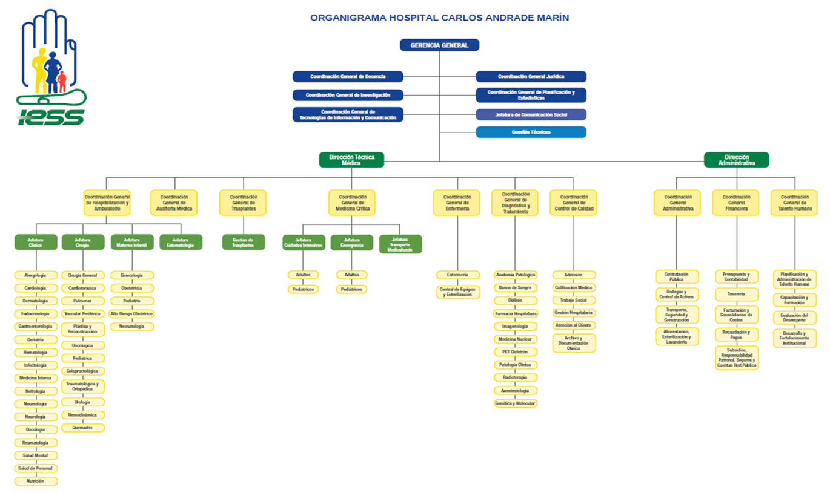
ORGANIGRAMA

Slide 6
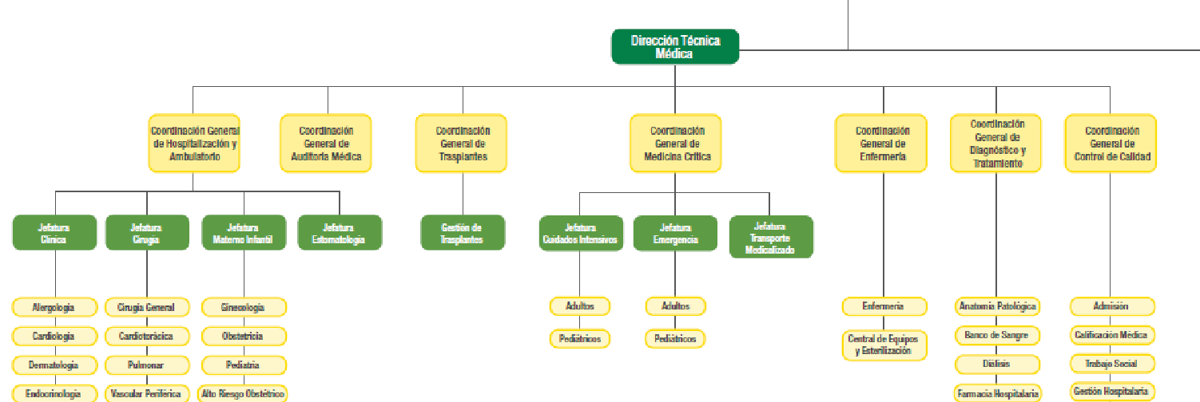
ORGANIGRAMA

Slide 7
COORDINACIÓN GENERAL DE AUDITORÍA MÉDICA
Elaborar el Plan Anual de Auditoria
Ejecutar auditorías médicas de conformidad con el Plan Anual;
Evaluar trimestralmente el cumplimiento y avance de actividades
Asesorar a las autoridades de la Unidad
Realizar el seguimiento al cumplimiento
Supervisar y aprobar los trabajos de su unidad;
Participar en la elaboración del Plan Operativo Anual de su unidad; y,
Las demás funciones y responsabilidades
Fuente: RESOLUCION 468, 2014

Slide 8
ÁMBITO DE TRABAJO HOSPITAL CARLOS ANDRADE MARIN
SUPERFICIE 44332 m²
588 camas censables
Ocupación del 85%
127 consultorios
38 salas de procedimientos
28 especialidades
15 quirófanos
2697 funcionarios

Slide 9
Estructura Actual de la Coordinación General de Auditoría Médica
1 Coordinador
4 Médicos Auditores
1 Licenciada en enfermería
2 Ing. Financieras
1 Asistente ejecutiva
1 Oficina del equipo Operativo 57m²
1 Oficina del Coordinador general 35m²

Slide 10



Estructura Actual de la Coordinación General de Auditoría Médica

Slide 11
Formulación del Problema
¿La Coordinación General de Auditoria Médica del Hospital Carlos Andrade Marín, requiere implementar un Modelo de Gestión Administrativa en base a Procesos para su funcionamiento?

Slide 12
Objetivo General
Desarrollar un modelo de gestión administrativa en base a procesos, en la Coordinación General de Auditoría Médica del Hospital “Carlos Andrade Marín” y determinar si es necesario su implementación.

Slide 13
Objetivos Específicos
1. Elaborar un marco teórico sobre la gestión en Auditoría Médica.
2. Desarrollar los procesos a emplearse en la Coordinación General de Auditoría Médica.
3. Definir los recursos humanos y materiales que se requieren para la implementación de este modelo.
4. Determinar el beneficio con la implementación de este modelo de gestión.
5. Proponer el modelo administrativo en base a procesos de la Coordinación General de Auditoría Médica
6. Establecer si es necesario la implementación del modelo de gestión.

Slide 14
Justificación
Marco legislativo Nacional
Requerimiento Institucional con la creación de la Coordinación General de Auditoría Médica
Cambio cultural
Monitoreo permanente, revisiones sistemáticas constantes.
Medición de la calidad y la seguridad de la atención

Slide 15
Importancia
Delimitar con claridad sus funciones
Establecer a la Coordinación como un área fuerte, lógica y bien implementada, capaz de influir positivamente en el funcionamiento del hospital y en el desempeño profesional de sus miembros.

Slide 16
Definiciones
Auditoría Médica
Tipos de Auditorías
Eventos Adversos
Calidad
Costo – Beneficio de la Calidad
Procesos

Slide 17
Auditoría Médica:
Evaluación crítica y periódica de la calidad de la atención médica que reciben los pacientes, mediante la revisión y el estudio de las historias clínicas y las estadísticas hospitalarias. (Blanco, 2007)
Lo que busca es la mayor eficiencia, mejorar la calidad de las prestaciones, maximizar el rendimiento y capacitar a los miembros del equipo de salud. (Ministerio de Salud Perú, 2005)

Slide 18
Tipos de Auditoría
Conceptualmente
Auditoria Hospitalaria o de Calidad
Auditoría Profesional
Auditoría Administrativa Financiera
Quien ejecuta la auditoría
Auditoría Interna
Auditoría Externa

Slide 19
Eventos Adversos
Lesión causada por el tratamiento o por una complicación médica, no por la enfermedad de fondo y que da lugar a una hospitalización prolongada, a una discapacidad en el momento del alta médica o a ambas cosas. (OMS)

Slide 20
Calidad
La calidad de la atención consiste en la aplicación de la ciencia y tecnología médica en una forma que maximice sus beneficios, sin aumentar sus riesgos (OMS)
La calidad de la atención debe definirse a partir de estándares técnicos y de las expectativas de los pacientes (Escudero, 2013)

Slide 21
Enfoques de la Calidad:
Avedis Donabedian
Estructura
Proceso
Resultados

Slide 22
  Costo-Beneficio de la Calidad
OMS en los países desarrollados uno de cada 10 pacientes sufre algún tipo de daño durante su estancia en el hospital
Las infecciones hospitalarias afectan a 14 de cada 100 pacientes ingresados.
De cada 100 pacientes hospitalizados en un momento dado, siete en los países desarrollados y 10 en los países en desarrollo contraerán infecciones relacionadas con la atención de salud

Slide 23
Costo-Beneficio de la Calidad
En salud se despilfarra entre el 20% y el 40% de los recursos a causa de una atención de calidad deficiente.
Los estudios sobre seguridad muestran que en algunos países se pierden hasta US$ 19 000 millones por año a causa de la prolongación de la estancia en el hospital, los litigios, las infecciones intrahospitalarias, la discapacidad, la pérdida de productividad y los gastos médicos

Slide 24
Estudios Costo-Beneficio de la Calidad
Estudio Arango.
Costo de la Calidad y la No Calidad en Procesos Administrativos y Hospitalarios
Implementación de mecanismos de control de la calidad generaría un ahorro de $428.891,52 lo equivale a un 105%
Costo de la Calidad y la No Calidad en Procesos Hospitalarios, generó un ahorro de $ 77.959,35 lo equivale al 120%.

Slide 25
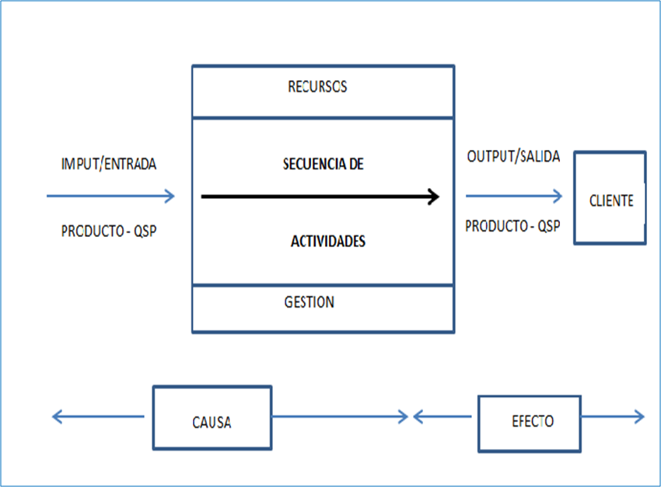
Proceso Administrativo
Secuencia ordenada de actividades repetitivas cuyo producto tiene valor para su usuario o cliente.
Fuente: Pérez, 2004

Slide 26
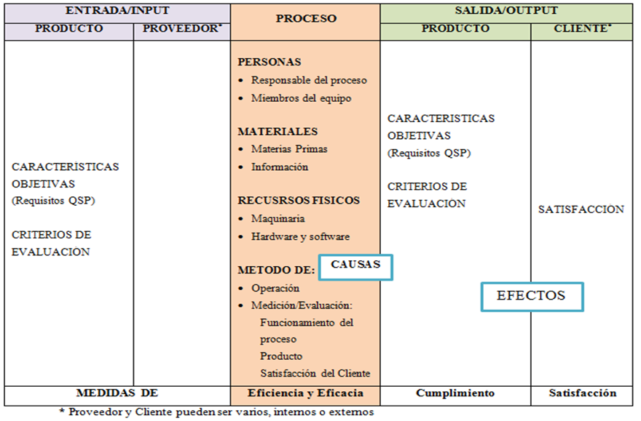
Proceso Administrativo
Un proceso ésta bajo control cuando su resultado es estable y predecible, lo que equivale a dominar los factores del proceso, lo que supone la conformidad del input.
Fuente: Pérez, 2004

Slide 27
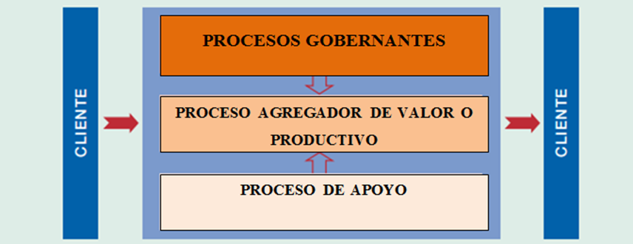
Clasificación de los procesos:
Diseño de Procesos:
Fase estratégica
Fase de desarrollo
Fase de Implantación:
Adaptación
Comunicación y
Capacitación
Fuente: Beltrán, J. et al 2002

Slide 28
EJECUCIÓN DE LA INVESTIGACIÓN

Slide 29
Método
Investigación de tipo descriptiva
Método deductivo
Metodología
Entrevista
Observación Activa revisión documental
Encuesta
Análisis de Valor Agregado

Slide 30
ENTREVISTAS
PROBLEMAS
Concepto erróneo de sus actividades ( Punitivo)
Rechazo de los colaboradores institucionales por temor a posibles sanciones.
Actividades y tareas fuera de competencia. (Autorizaciones)
Perder la oportunidad de trabajar para mejorar la calidad de la atención al paciente.

Slide 31
Observación Activa
Número de Auditorías por Año
Año | Número de Auditorías
2011 | 33
2012 | 67
2013 | 26
2014 | 31
2015 | 85

Slide 32
Tipo de Auditoría
Año | Número de Auditorías | MUESTRA
2011 | 33 | 27
2012 | 67 | 45
2013 | 26 | 22
2014 | 31 | 25

Slide 33
Solicitudes de Auditorías

Slide 34
Encuesta
Objetivos
Investigar cuál es la perspectiva que se tiene sobre el trabajo de la Coordinación General de Auditoría Médica entre los miembros del HCAM
Evidenciar si los encuestados conocían la existencia de Áreas de Auditoría Médicas en otros hospitales.
Universo: Coordinadores Médicos, Jefes de Área y Jefes de Servicio. n=52

Slide 35
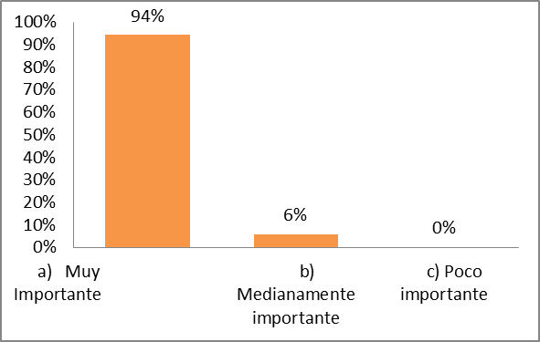
Importancia de la Auditoría en el Hospital

Slide 36
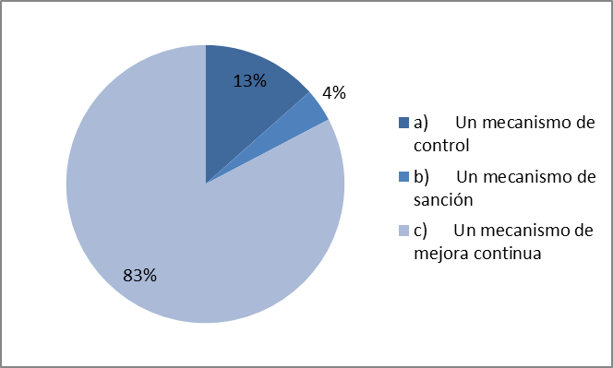
Cómo Considera a la Auditoria Medica

Slide 37
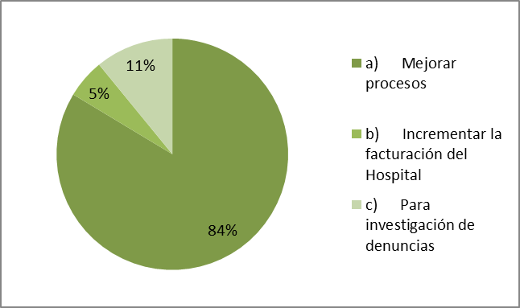
Utilidad de la Auditoria Médica

Slide 38
Evaluación Actual de la Gestión de Auditoría Médica
Promedio 8,10
Promedio 7,68

Slide 39
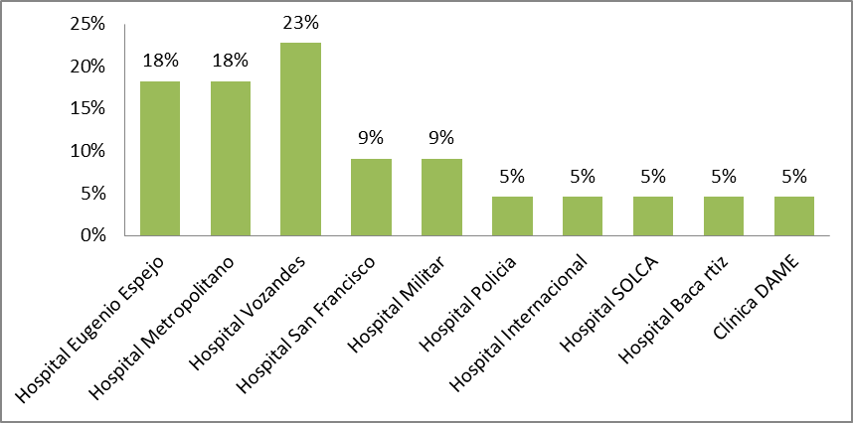
Nombre de la Institución que Cuentan con un Área Auditoría Médica

Slide 40
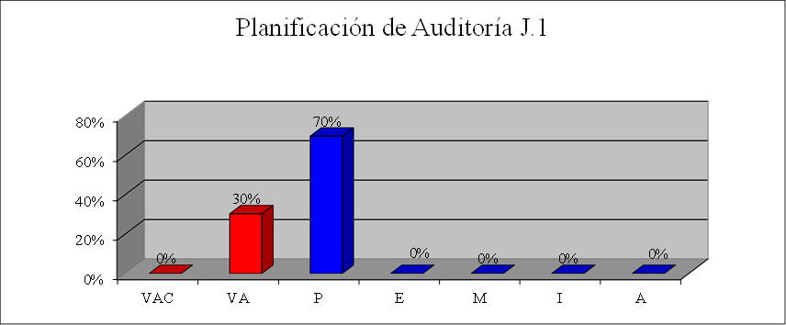
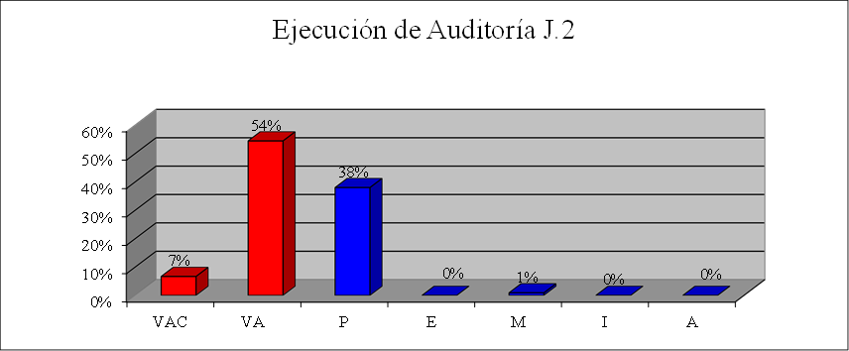
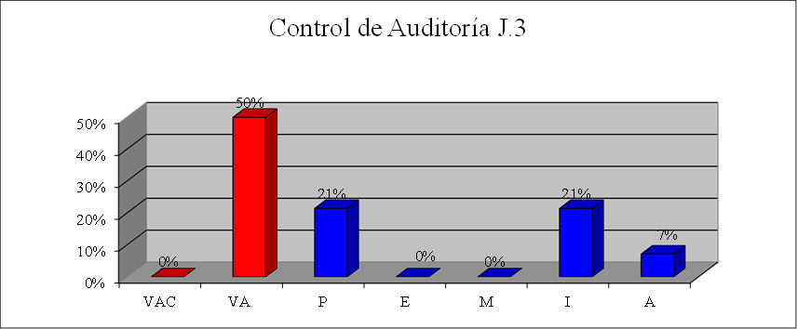
Análisis de Valor Agregado de los Procesos de Auditoría

Slide 41
Conclusiones del Análisis de Valor Agregado de los Procesos de Auditoría
Debajo del 75%, lo que nos señala que se encuentran en estado crítico y que requieren de intervenciones de mejora

Slide 42
PROPUESTA

Slide 43
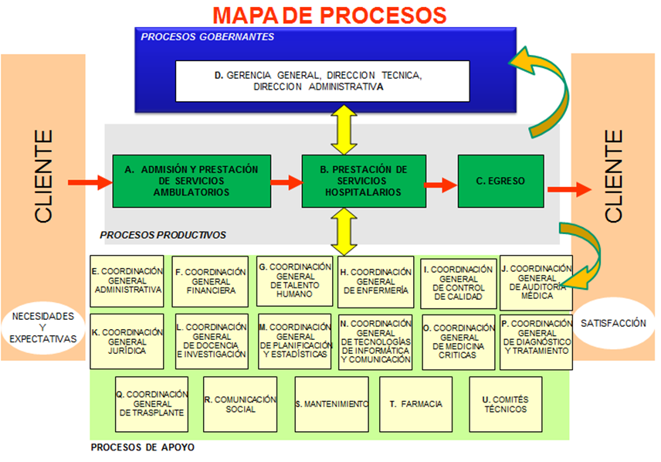

Slide 44
Coordinación General de Auditoría
Misión
La Coordinación General de Auditoría Médica de Hospital Carlos Andrade Marín, se encarga de realizar evaluaciones periódicas y sistemáticas de la atención brindada al usuario, a través de los diferentes tipos de auditorías, con el fin de mejorar la calidad y seguridad del cuidado médico y a la vez busca mejorar la eficiencia en el uso de los recursos

Slide 45
Coordinación General de Auditoría
Visión
En el 2017, consolidarse como una unidad de referencia en auditoría Médica dentro del Sistema del Seguro Social.

Slide 46
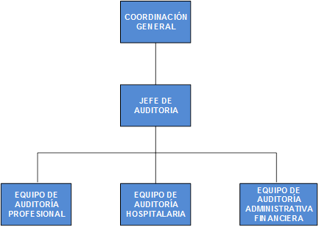
Estructura Orgánica Propuesta.

Slide 47
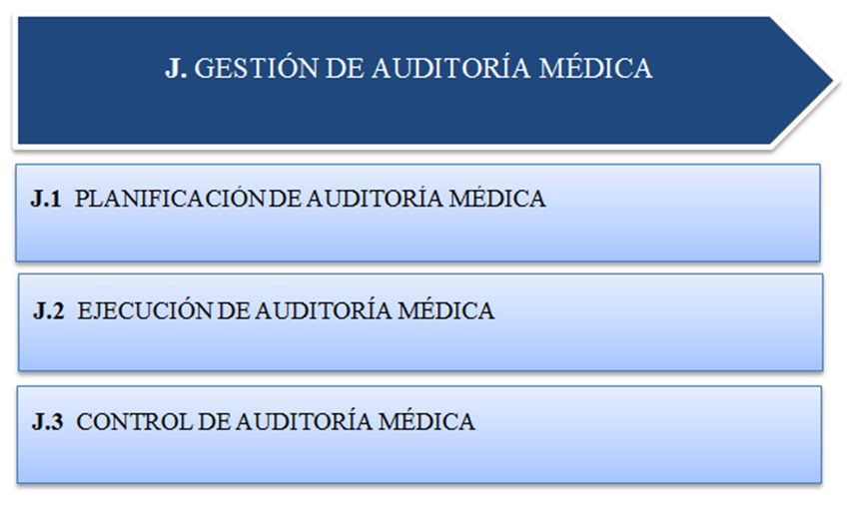
Procesos de la Coordinación General de Auditoría Médica

Slide 48
Manual de procesos
Objetivos
Detallar los procesos que se desarrollarán en la Coordinación General de Auditoria Médica.
Establecer los indicadores de Gestión de la Coordinación
Determinar los controles que se implementarán en la Coordinación
Alcance:
Establecerá los procesos que se tienen que ejecutar dentro de la Coordinación General de Auditoría Médica HCAM

Slide 49
J.1 Planificación de Auditoría Médica
Inicia con el análisis de los datos estadísticos, epidemiológicos, de facturación y de auditorías previas, buscando responder a las interr0gantes: para qué, cuándo, cómo y cuánto se va a auditar. Contempla la evaluación de la atención, cumplimiento de normas y procedimientos, identifica y previene riesgos asistenciales y administrativos, también contempla seguimiento de cumplimiento de recomendaciones.

Slide 50
J.2 Ejecución de Auditoría
Realización de las evaluaciones que se establecieron en la planificación y de las que se consideren necesarias de ejecutar, en caso que aparezcan casos centinelas o por solicitud de las autoridades.
Mide la calidad de gestión de los servicios, incluye también la auditoría de facturación, y a la auditoría profesional

Slide 51
J.3 Control de Auditoría
Monitoreo permanente del progreso e identificar a tiempo los posibles riesgos en la ejecución y tomar los correctivos con el fin de alcanzar las metas trazadas.
Controla avances de la ejecución de auditoría
Determina ajustes en la programación
Evalúa el desempeño del área y sus miembros

Slide 52
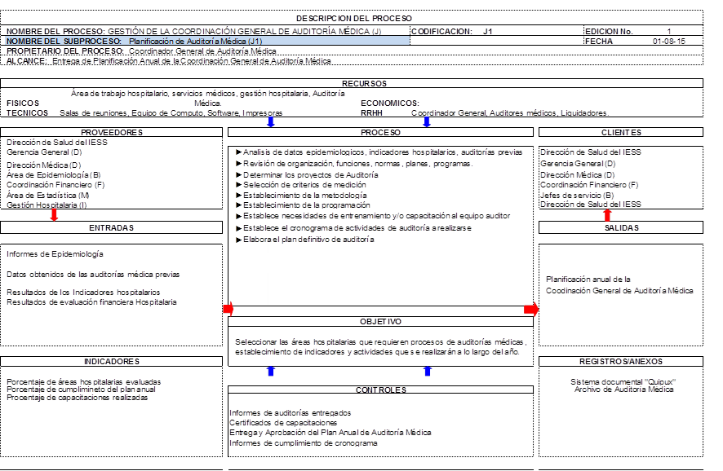
Caracterización

Slide 53
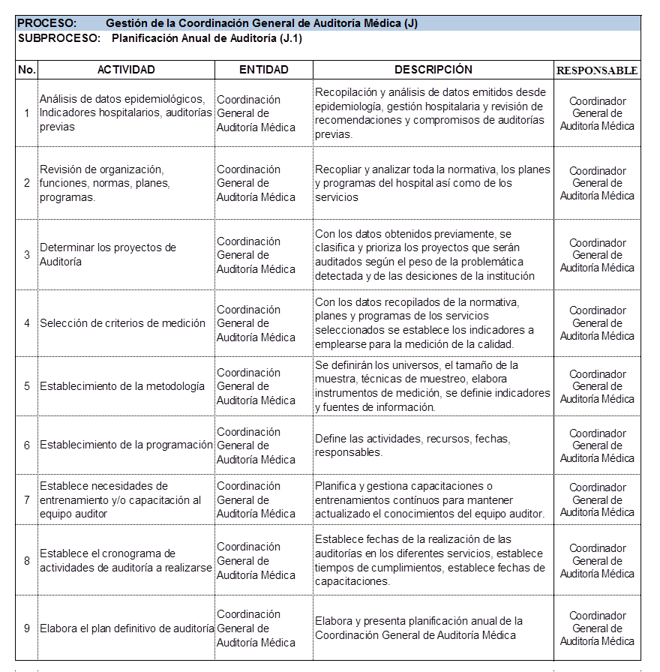
Descripción de actividades

Slide 54
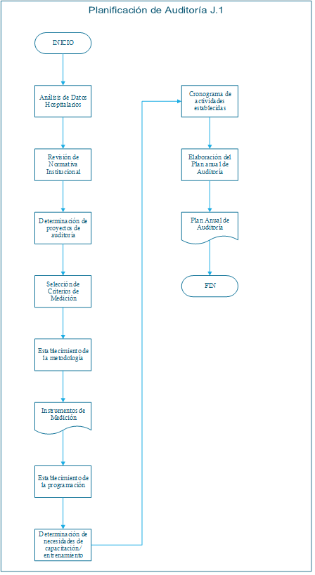
Representación gráfica
Planificación de Auditoría
J.1

Slide 55
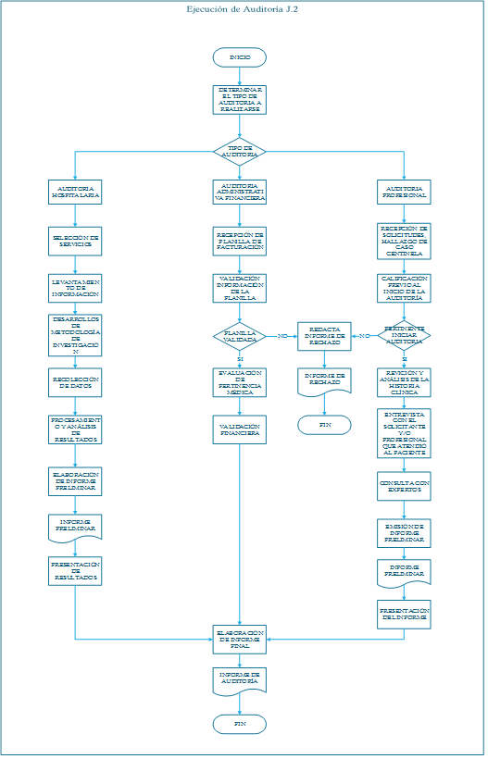
Ejecución de Auditoría J.2

Slide 56
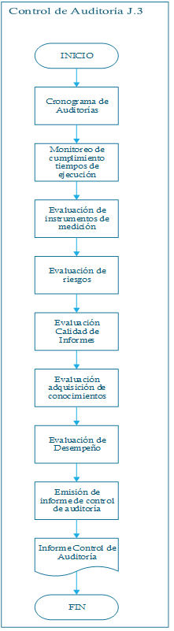
Control de Auditoría J.3

Slide 57
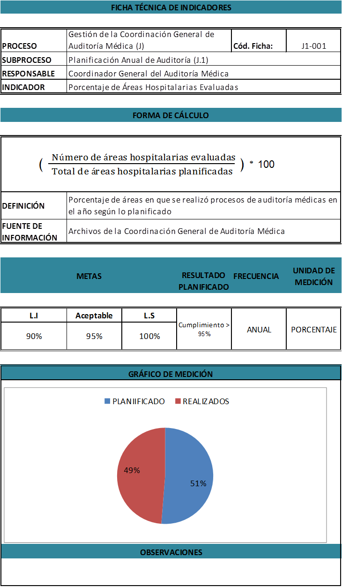
Indicadores

Slide 58
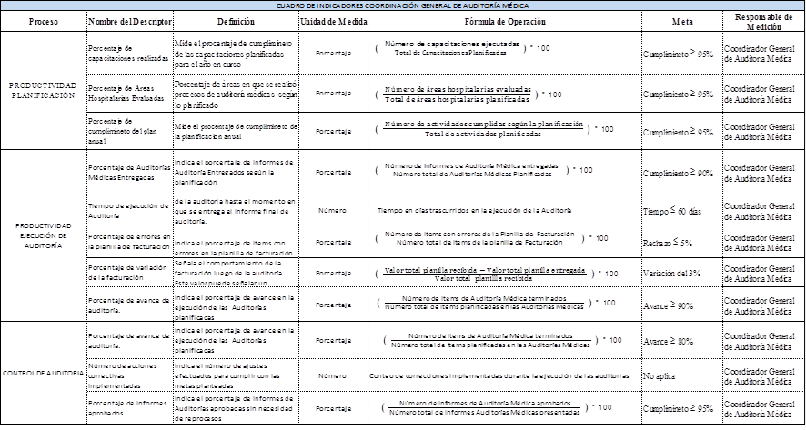
Cuadro de Indicadores

Slide 59
Conclusiones
Este trabajo sirvió para señalar las necesidades y debilidades de la Coordinación de Auditoría Médica.
Se pudo evidenciar que dentro de la gestión de la Coordinación se ha dado mayor importancia y ejecución a la Auditoría Profesional dejando en menor medida a la Auditoria Hospitalaria o de Calidad y a la Auditoria Administrativa Financiera.
En el HCAM, se evidenció que los médicos sí tienen noción del trabajo que debería desarrollar la Coordinación General de Auditoria Medica.

Slide 60
Conclusiones
Se evidenció que es beneficioso tener mecanismos de control dentro de las instituciones de salud que mejoren la calidad y seguridad de la atención hospitalaria.
No se pudo evidenciar la existencia estudios de costos de la calidad en nuestro medio, por lo que no se puede saber en qué proporción la no calidad afecta al desempeño del hospital.
Se pudo evidenciar que el índice de valor agregado de la Coordinación General de Auditoría Médica está por debajo del 75% y que por lo tanto requiere de un proceso de mejora.
Este estudio demostró que es necesario la implementación de procesos dentro de la Coordinación General de Auditoría Médica

Slide 61
Recomendaciones
Los procesos desarrollados en este trabajo deberían ser implementados en la Coordinación General de Auditoría Médica para sustentar y afianzar su gestión.
Se recomienda implementar la estructura orgánica expuesta en este trabajo con el fin de poder abarcar todos los tipos de auditoría de manera eficiente y eficaz.

Slide 62
Recomendaciones
Luego de la implementación se recomienda realizar una autoevaluación anual de los procesos, a fin de poder comprar resultados.
La Coordinación General de Auditoría Médica debería enfocar su trabajo en establecer mecanismos de mejora de calidad a fin de reducir costos de atención, mejorar la seguridad atención.
Se considera necesario implementar estudios del costo de la Calidad en salud.

Slide 63
GRACIAS

